Slide 2
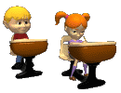
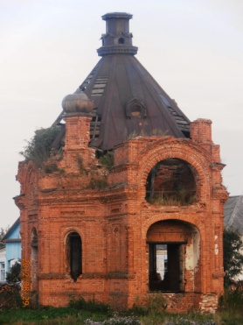
130 лет образованию на селе
В
Е
Й
З
А
Е
К
Ж
Л
И
Б
Б
Ю

Slide 4
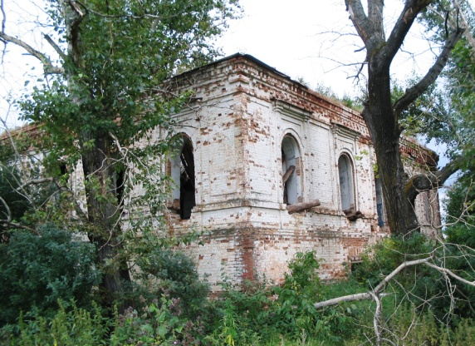
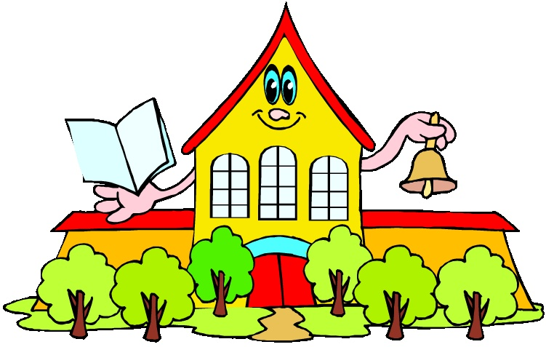

Slide 5
«Моя Россия» Музыка Г. Струве, слова Н.Соловьёва

Slide 6
Поздравляем!

Slide 7
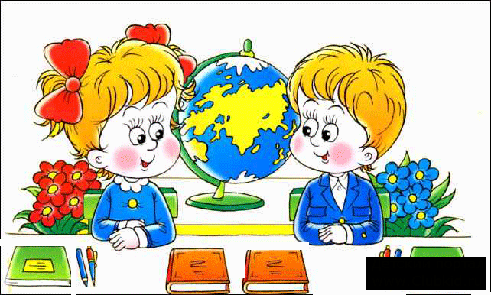

Slide 8
Поздравляем!

Slide 9
«Танец с шариками»

Slide 10
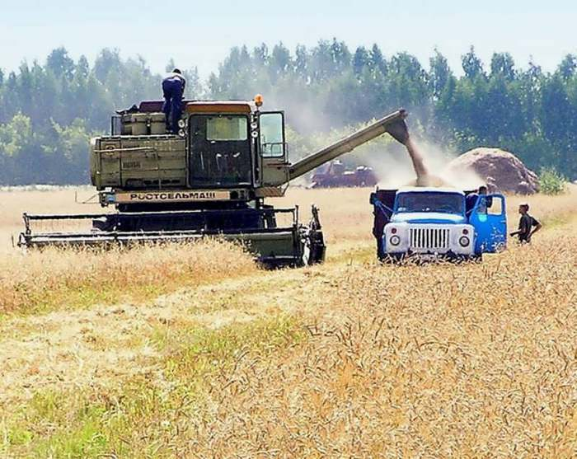
Поздравляем!

Slide 12
Поздравляем!

Slide 13
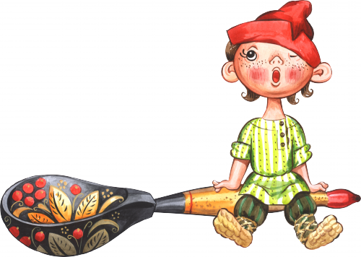
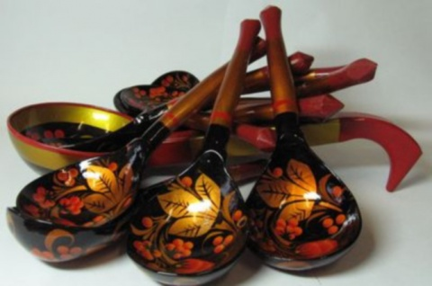
Чёрновский
дом культуры

Slide 14
Поздравляем!

Slide 15
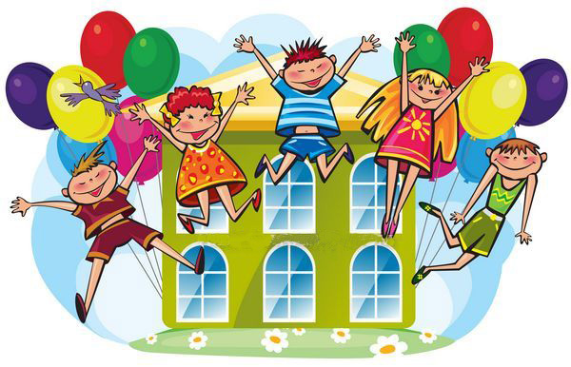

Slide 16
Поздравляем!

Slide 17
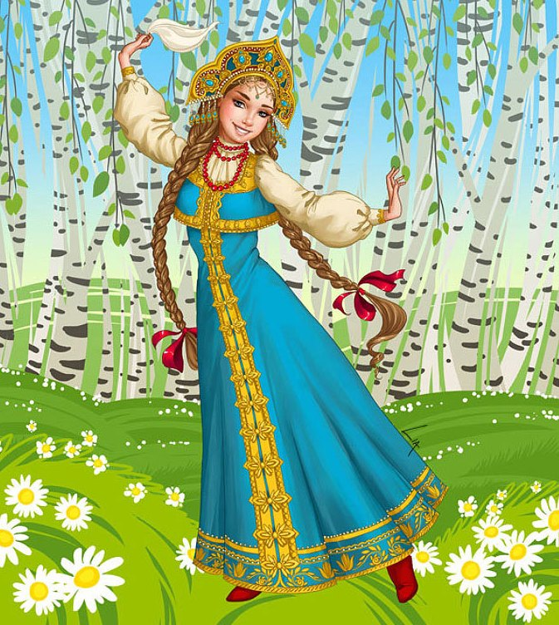
Чёрновский
дом культуры

Slide 18
Поздравляем!

Slide 19
Поздравляем!

